Slide 1

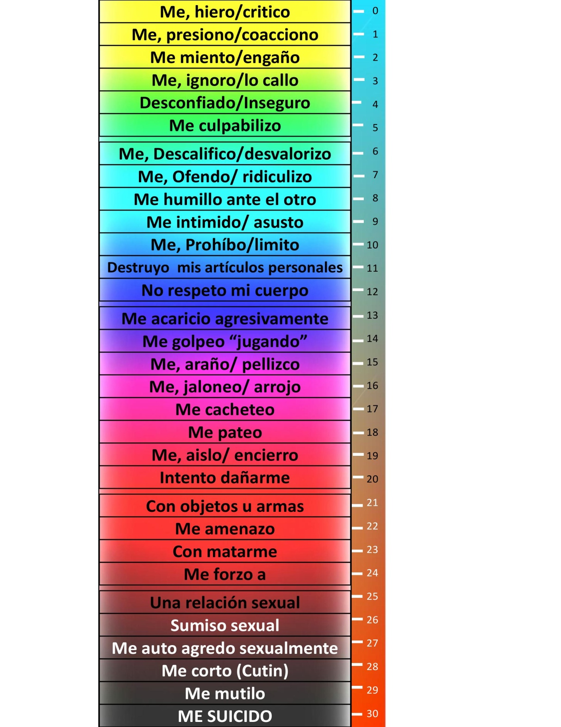
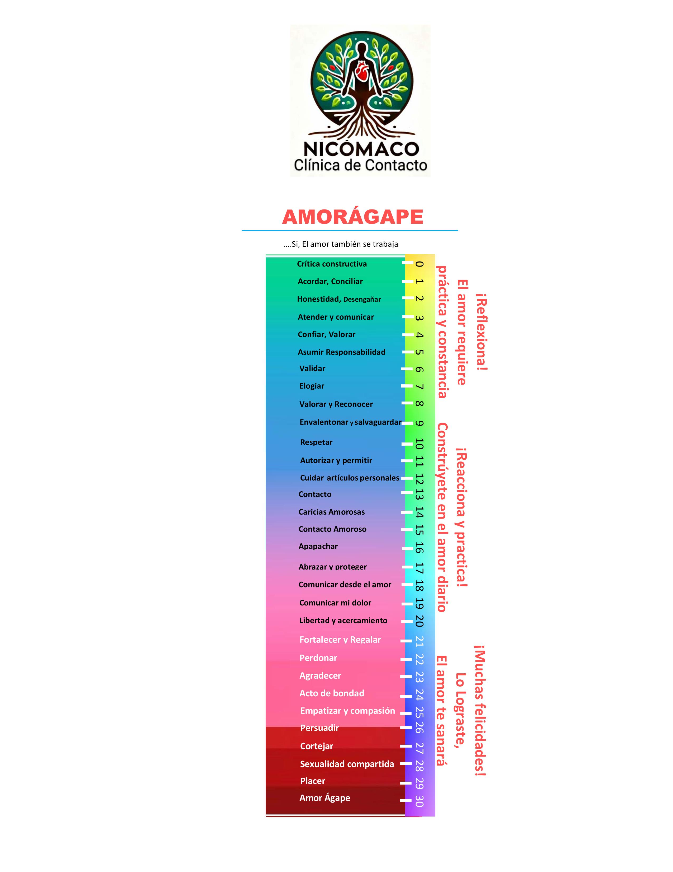
®
CERO AMOR
(AUTOVIOLENTOMETRO)
AMOR ÁGAPE
(AMOROMETRO)
…Sí, la autoviolencia también se mide
…Sí, el amor también se trabaja
¡Date cuenta y modérate!
La autoviolencia aumentará
¡Reflexiona / reacciona!
No te autodestruyas
¡Necesitas ayuda
de los Profesionales!
©2025 Blanca Estela Angulo López
Todos los Derechos Reservados
Herramienta de datos Compilatorios
Reg. No. 03-2025-101713061400-01
©2025 Blanca Estela Angulo López
Todos los Derechos Reservados
Herramienta de datos Compilatorios
Reg. No. 03-2025-032611401300-01

